Slide 1


Location des appartements de Nouakchott
Réalisé par :
Isselmou /BEYAH 22614
El Jouneid / BELLAL 22617
Mouadh/BBIH 22620
Belghisse /AHMED DEIDA 22601
Sous l’encadrement de :
DR.Ahmed /SEJAD

Slide 2
Introduction.
Les statistiques.
Conception.
Demonstration.
le plan
Outils
De développement.
conclusion.

Slide 3

INTRODUCTION
.
Brève introduction sur l’application.
Add title text
Notes:
Nouakchott, la capitale de la Mauritanie, se dresse comme un centre névralgique économique et culturel du pays.
Le marché immobilier de Nouakchott, fait face à divers défis en matière de location d'appartements, caractérisés par des procédures complexes, une recherche laborieuse et des problèmes de transparence. La nécessité d'optimiser ce processus a engendré le développement d'un site dédié à la location d'appartements, visant à simplifier et à rendre plus transparente cette démarche

Slide 4
conception
4
Notes:
C’est la base sur laquelle reposera le fonctionnement optimal du site, contribuant ainsi à l'atteinte des objectifs fixés.

Slide 5
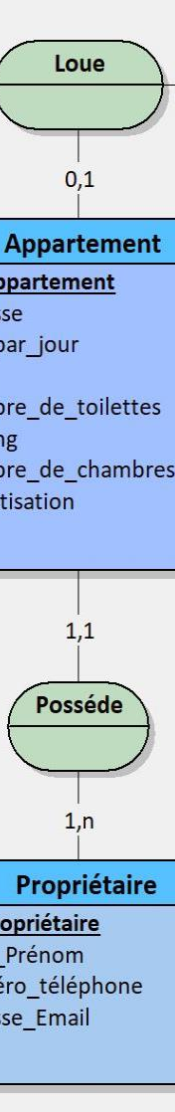
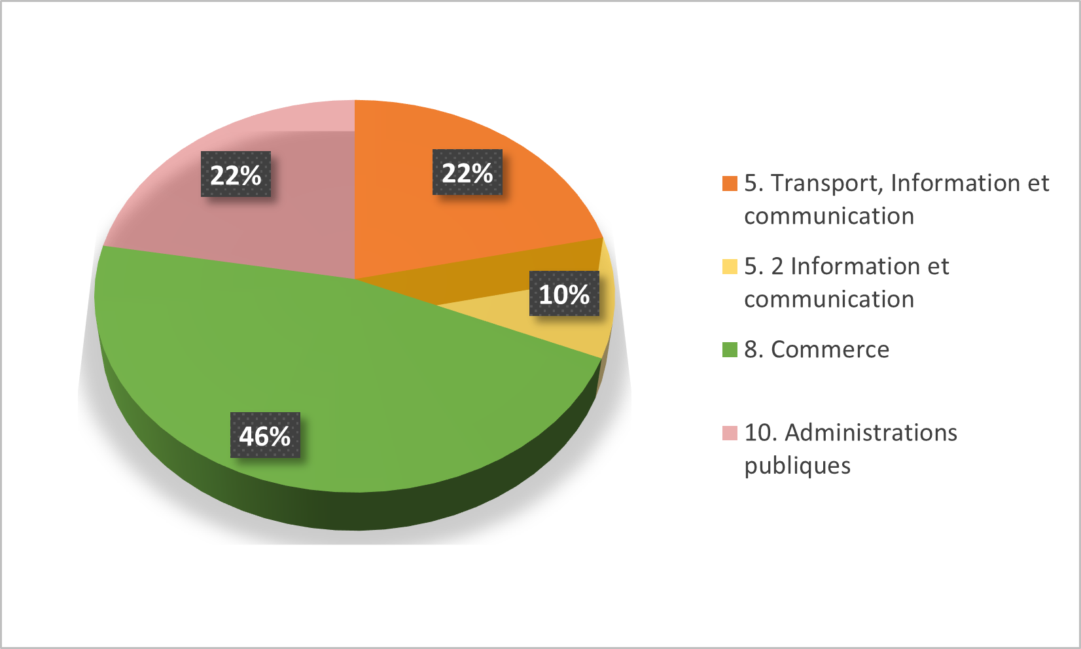
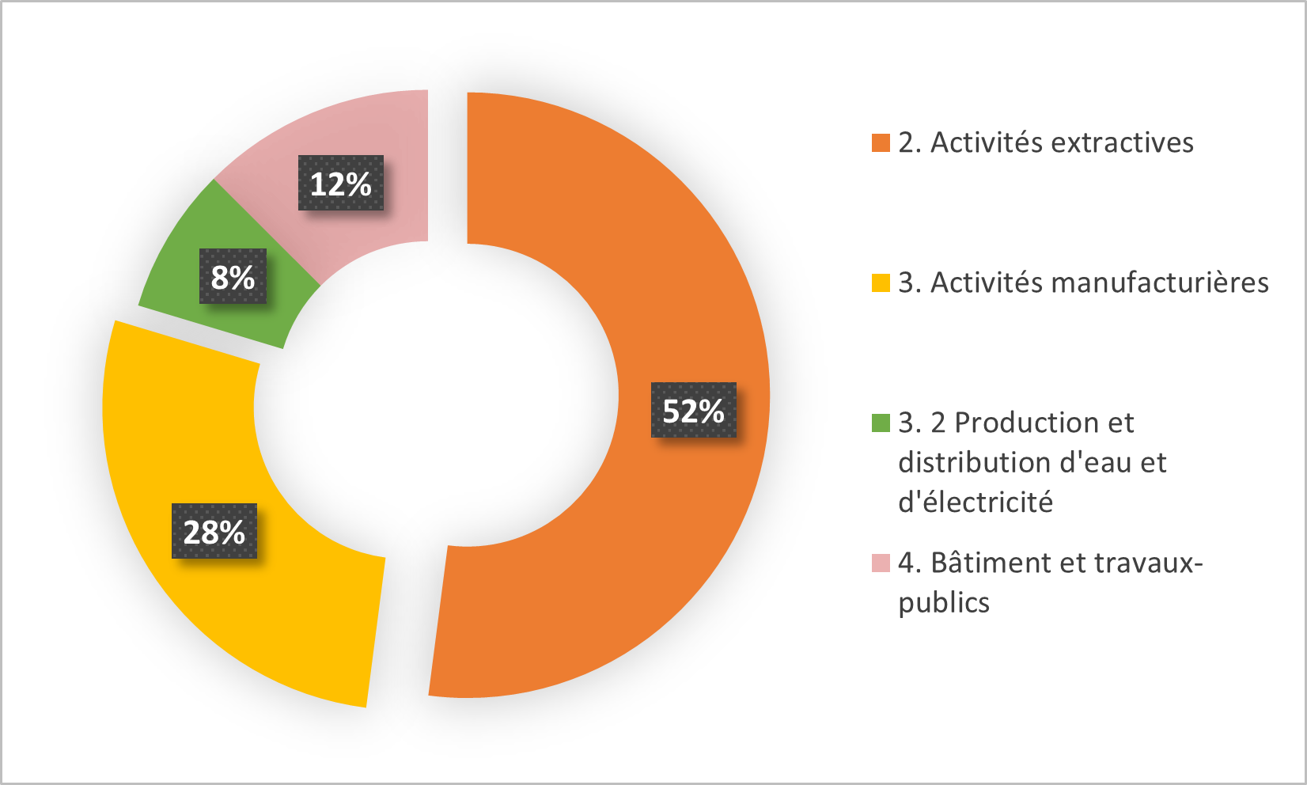
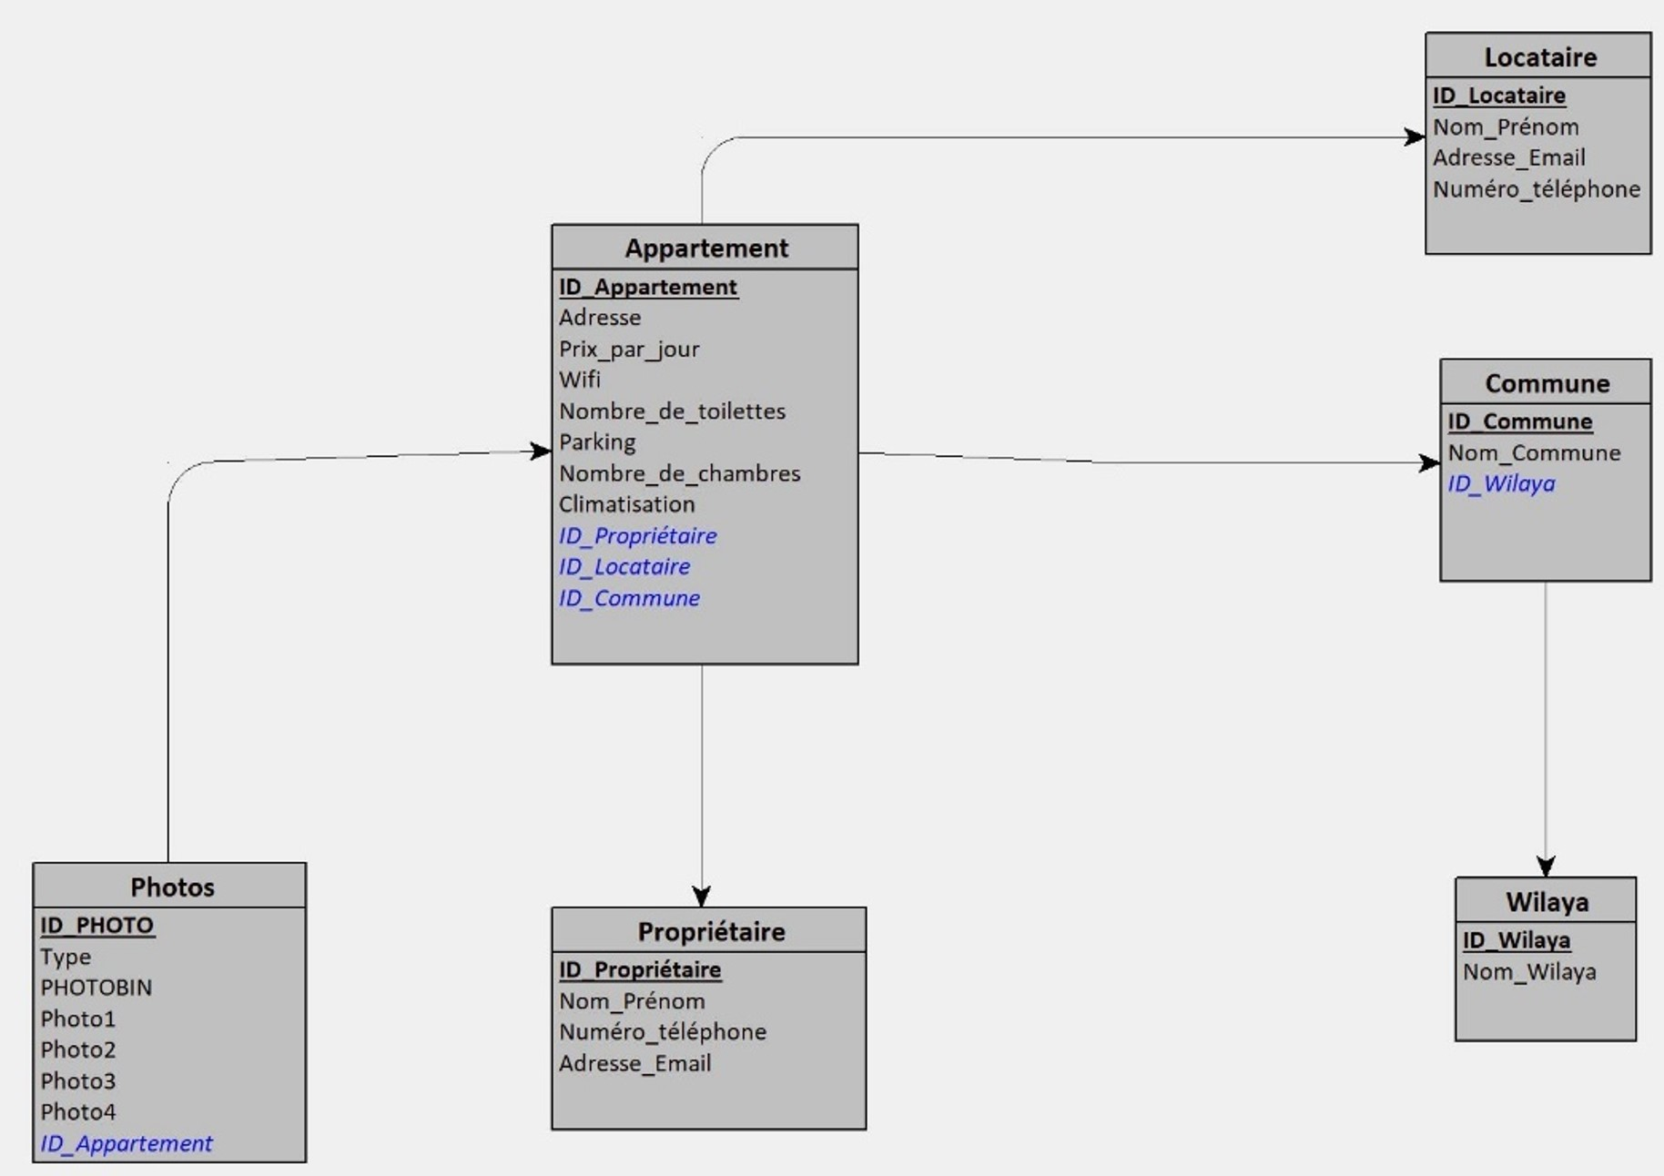
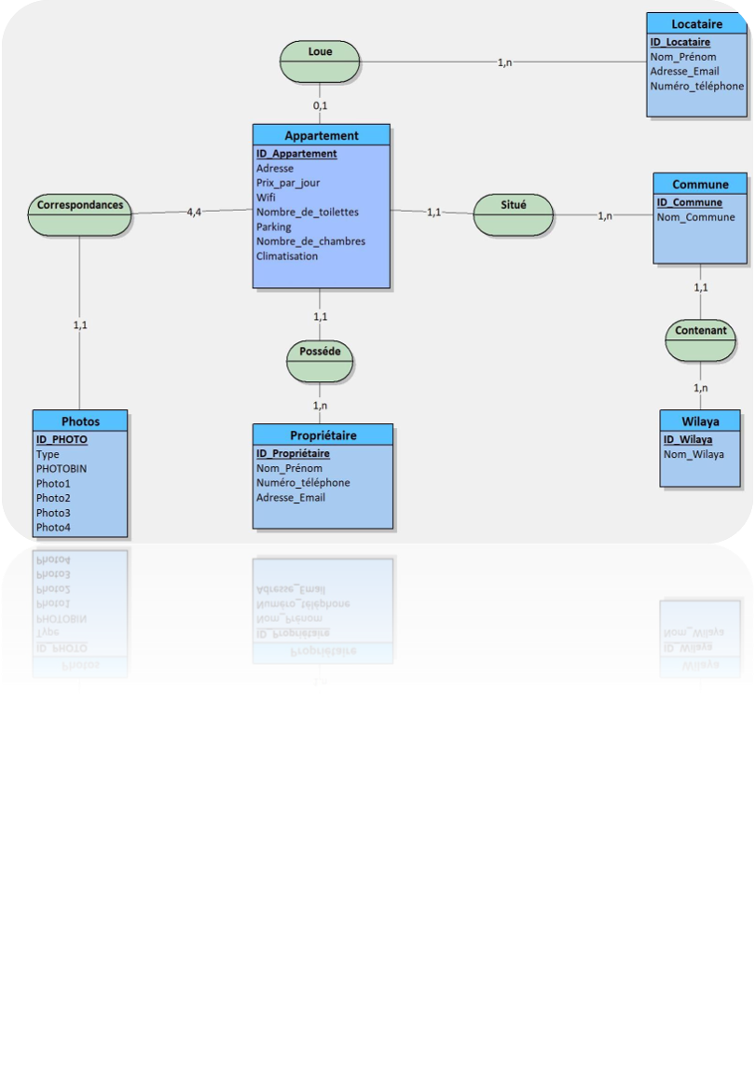

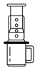


Brewing Methods
Phase de conception
TO ENJOY YOUR DAILY COFFEE
Coffee brewing methods are important to enjoy a good coffee because they play a major role in determining the final taste, aroma, and strength of the coffee.
5

Slide 6
Phase de conception
Brewing Methods
TO ENJOY YOUR DAILY COFFEE
Coffee brewing methods are important to enjoy a good coffee because they play a major role in determining the final taste, aroma, and strength of the coffee.
6
Notes:
Dans le cadre de la conception, six entités ainsi que cinq associations les reliant ont été élaborés. En effet, chaque locataire procède à la location d'un appartement spécifique, lequel est pourvu de plusieurs photographies détenues par un propriétaire. Ces appartements sont situés au sein d'une commune particulière, laquelle, à son tour, est géographiquement localisée au sein d'une wilaya

Slide 7
Phase de conception
Brewing Methods
TO ENJOY YOUR DAILY COFFEE
Coffee brewing methods are important to enjoy a good coffee because they play a major role in determining the final taste, aroma, and strength of the coffee.
7
Notes:
Le MLD sert de guide lors de la conception concrète de la base de données en aidant à déterminer les tables, les clés primaires, les clés étrangères etc...

Slide 8




Introduction à l’environnement technique
HTML
Hypertext Markup Language.
CSS
Cascading Style Sheets.
MySQL
SQL :structured Query Language.
JS
JavaScript.
Notes:
Après avoir mis en place notre base de données en utilisant la console MySQL et manipulé la base MySQL avec PhpMyAdmin, nous avons procédé au développement de l'interface web en utilisant les langages tels que HTML, CSS, et JavaScript.

Slide 9



Add title text
Css
Python
Js
Bootstrap
flask
jQuery
Notes:
En se basant sur les frameworks tels que Bootstrap,jquery
En utilisant spécifiquement le framework Flask, nous avons réussi à établir une liaison efficace entre la partie serveur de l'application et son interface utilisateur.

Slide 10



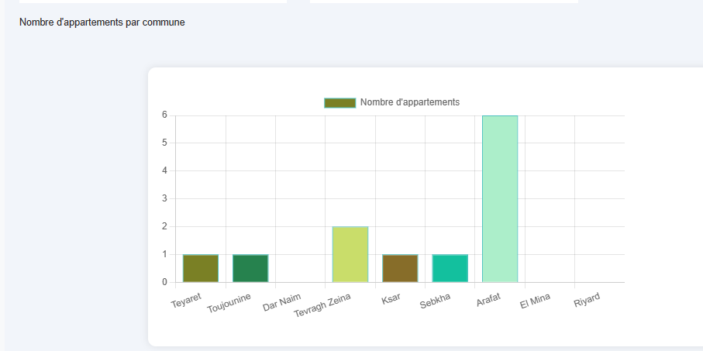
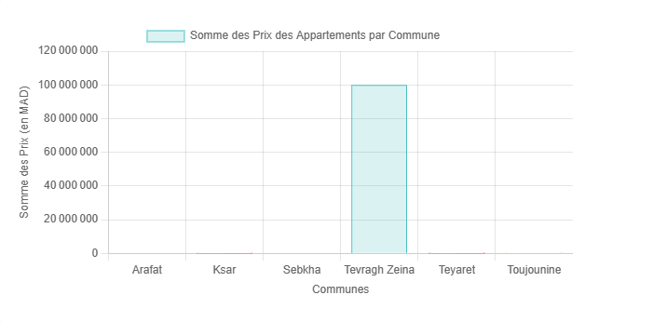
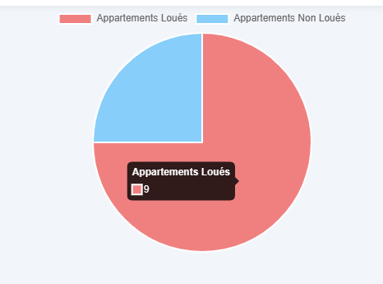

SYDNEY
HELLO, THIS IS
Les statistiques
somme des prix des appartements par commune
statuts des appartements
Nombre d'appartement par commune
Notes:
Il est à noter que la majorité des appartements sont situés dans le quartier d'Arafat, suivi de près par « Tevragh Zeina ».

Slide 11
SYDNEY
HELLO, THIS IS
Les statistiques
Nombre d'appartement par commune
somme des prix des appartements par commune
statuts des appartements
Notes:
On constate que trois quarts des appartements sont loués

Slide 12
SYDNEY
HELLO, THIS IS
Les statistiques
statuts des appartements
Nombre d'appartement par commune
somme des prix des appartements par commune

Slide 13
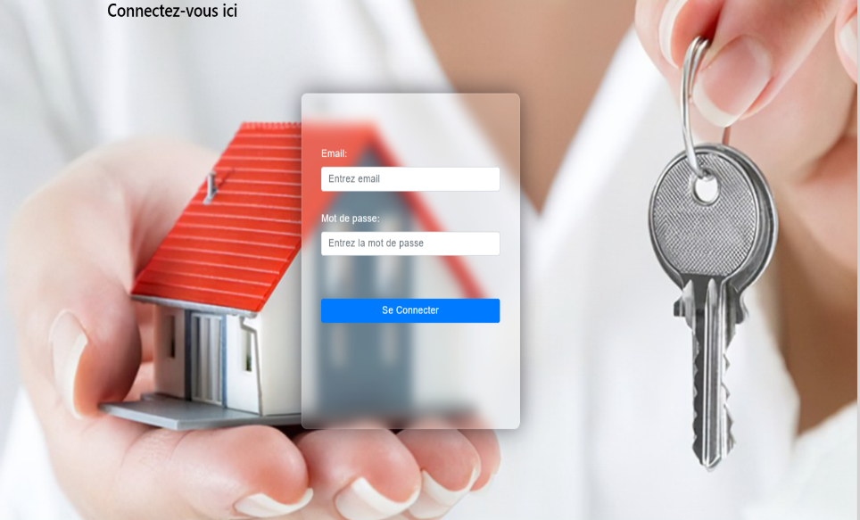
Demonstration
http://127.0.0.1:5000

Slide 14

Conclusion
0 2
conclusion

Slide 15
Merci pour votre attention
Thank you
Notes:
Add title text

